Slide 1
Chapter 5 Feedback Neural Network
5.1 Hopfield neural network
5.2 BAM network

Slide 2
5.1 Hopfield neural network
In 1982, Hopfield J J brought forward a single layer feedback network composed of nonlinear component.
Feedback network is a nonlinear dynamic system.
Nonlinear difference equation → Discrete HNN (DHNN)
differential equation → Continuous HNN (CHNN)
Applications: associative memory or classification
computing for optimization

Slide 3
5.1.1 Discrete Hopfield Neural Network
A. Hopfield network architecture
y₁
y₂
…
y_{n-1}
y_{n}
w_{n, 1}
w_{n, 2}
w_{n-1, n}
w_{n-1, 1}
w_{n-1, 2}
w_{2n}
w₂₁
w₁₂
w_{1n}
…
N₁
N₂
N_{n-1}
N_{n}
…
v₁(t)
v₂(t)
v_{n}(t)
x₁
x₂
x_{n-1}
x_{n}

Slide 4
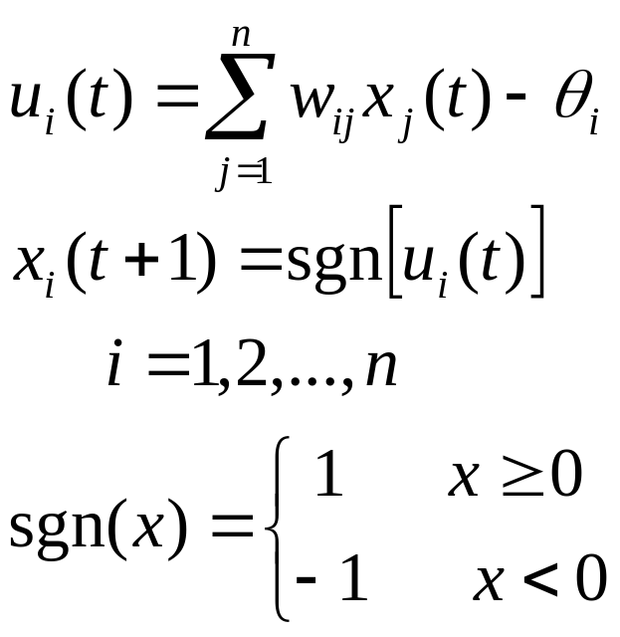
Hopfield network architecture 2
Computing formula:
x₁(t)
z⁻¹
x₂(t)
z⁻¹
x_{n}(t)
z⁻¹
w₁₁
θ₁
-
Σ
x₁(t+1)
u₁(t)
w_{1n}
θ₂
-
Σ
x₂(t+1)
u₂(t)
…
…
w_{n1}
θ_{n}
-
Σ
x_{n}(t+1)
u_{n}(t)
w_{nn}

Slide 5
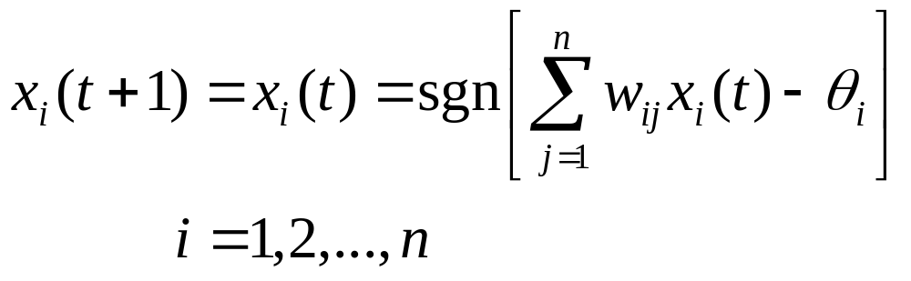
B. Working principle
1. Asynchronous(series) pattern
x_{i}(t+1)=sgn[u_{i}(t)]
x_{j}(t+1)=x_{i}(t) ( j≠i )
2. Synchronous(parallel) pattern
x_{i}(t+1)=sgn[u_{i}(t)] ( i=1,2,…,n )
3. Network stability

Slide 6
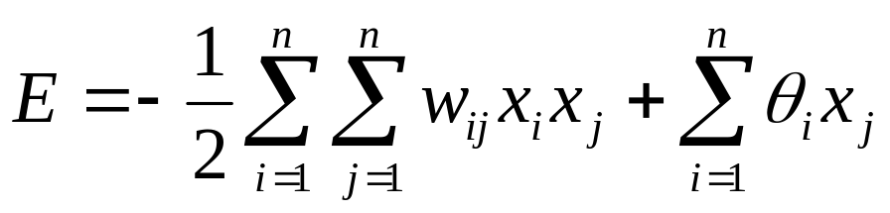
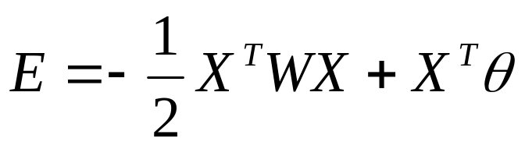
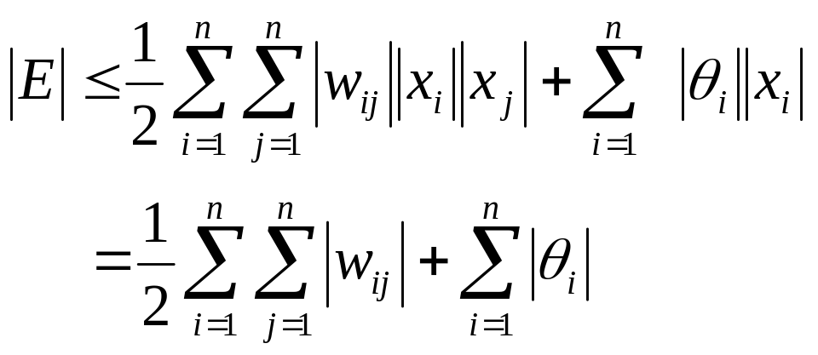
3. Stability analysis
Using “energy function”
Matrix format:
x=1 or –1, w and θ are limited constant, so the energy function is limited constant.
If ΔE=E(t+1)-E(t) ≤ 0 then the network converges to a steady status.

Slide 7
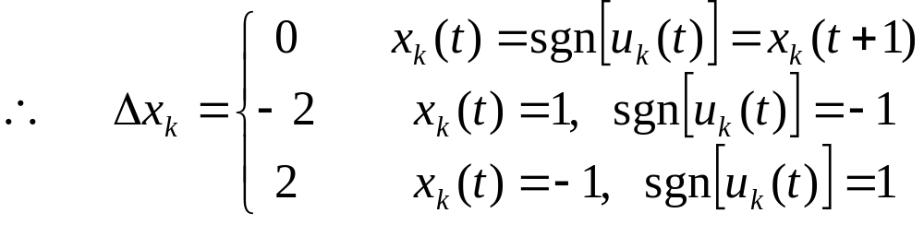
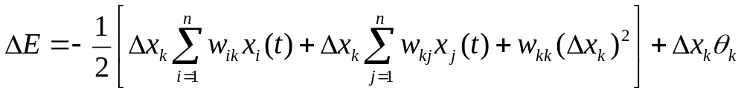
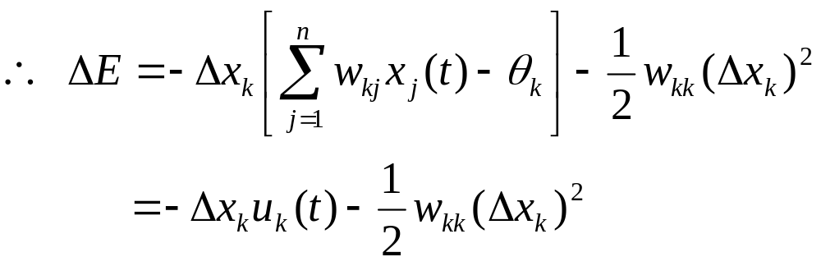
Assumption: series pattern, w_{ij}=w_{ji ,} w_{kk}≥0
ΔE=E(t+1)-E(t)
Δx_{k}=x_{k}(t+1)-x_{k}(t) only k^{th} node is enabled (假设取得是异步工作方式，t时刻只有第k个神经元调整状态)
∵
x_{k}(•)=±1
∵
w_{ij}=w_{ji}

Slide 8
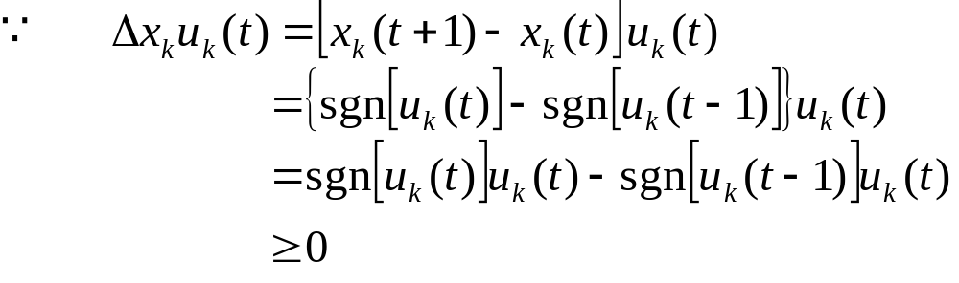
∵
w_{kk}≥0
∴ ΔE≤0
The energy function is limited constant, therefore the network can converge to a local minimum point.

Slide 9
5.1.2 Associative Memory
A. Auto-association Memory
The M samples ({x^{i}}, i=1,2,…,M ) are stored in the network through learning process.
If input x’=x^{α}+v, x^{α} is one of the M samples
v is bias item
Then output Y= x^{α}

Slide 10
B. Hetero-association Memory
The relationship between two samples:
X^{i} → y^{i} , i=1,2,…,M
For example, x^{i} stand for a man’s picture,
y^{i} stand for his name.
If input x’=x^{α}+v then output Y=y^{α}
Network computing phases:
Learning : forming W(correspond to x¹, x²,…, x^{p})
Initial: v(0)=x (assuming input x=x^{k})
Running: v(t+1)=sgn(v(t)W)
Steady output: v=x^{k}

Slide 11
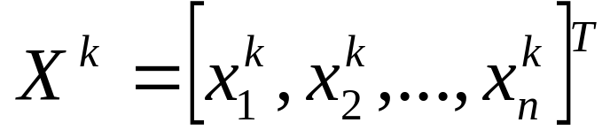
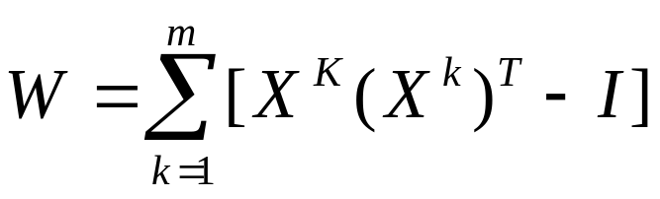
C. Learning rule
x₁
y₁
x₂
y₂
…
…
…
Transfer function:
f(z)=sgn(z)
x_{n}
y_{n}
Outer product rule:
k=1,2,…,m
that is x_{i}^{k}=±1, i=1,2,…,n
I is n×n unit matrix, w_{ii}=0

Slide 12
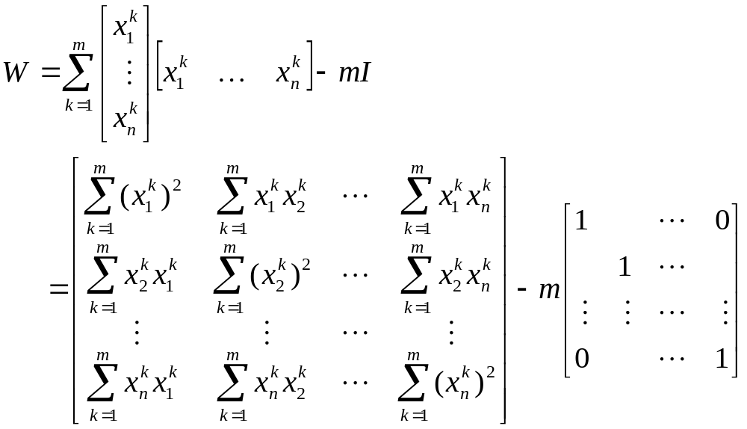
:
…
…
…
…
…
:
:
:
:
:
:
…
:
…
…

Slide 13
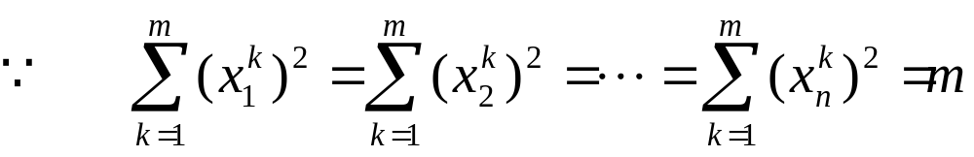
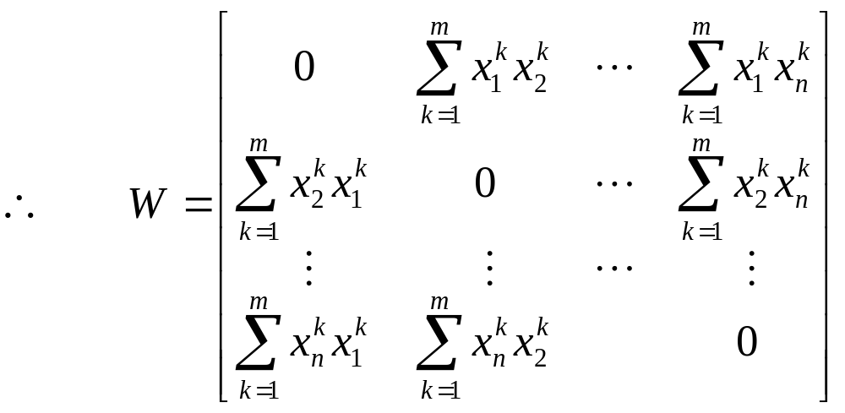
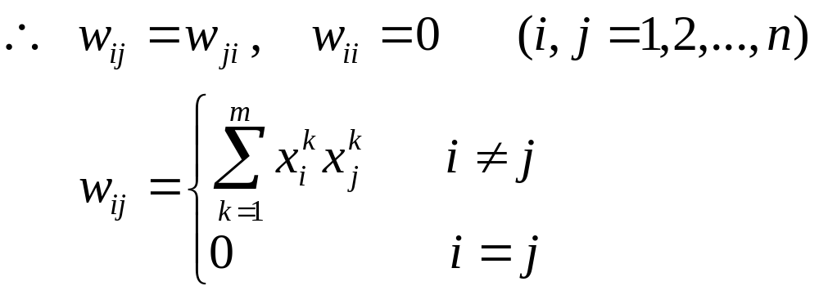
∵
…
…
…
:
:
…
:

Slide 14
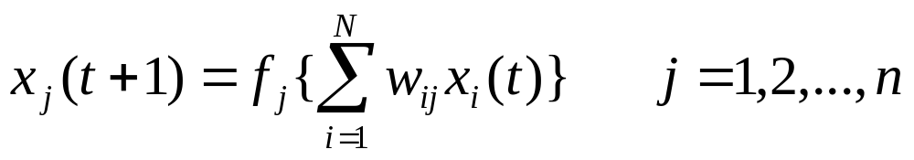
Hopfield network association and recall algorithm
* Learning phase
Give m samples x^{k} ={x₁^{k}, x₂^{k},…,x_{n}^{k}}, k=1,2,…,m
set W=[0], k=0, begin to iteration
Calculate w_{ij}(k+1)=w_{ij}(k)+x_{i}^{k+1} x_{j}^{k+1} , k=1,2,…,m
k=k+1
if the number of iteration less than M then goto 2 else end.
* Association and recall phase
input vector x¹, x_{i}(0)=x_{i} , 1 ≤ i ≤ N
Iteration
3. If not convergnce goto 1

Slide 15
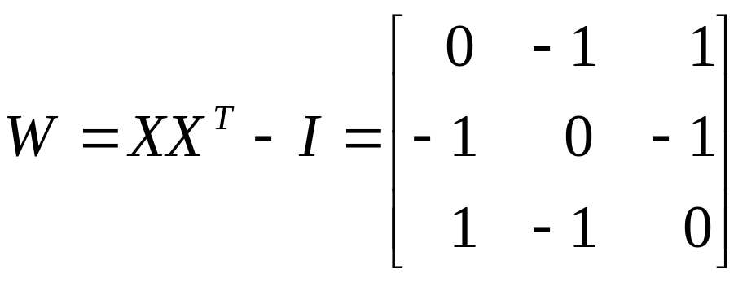
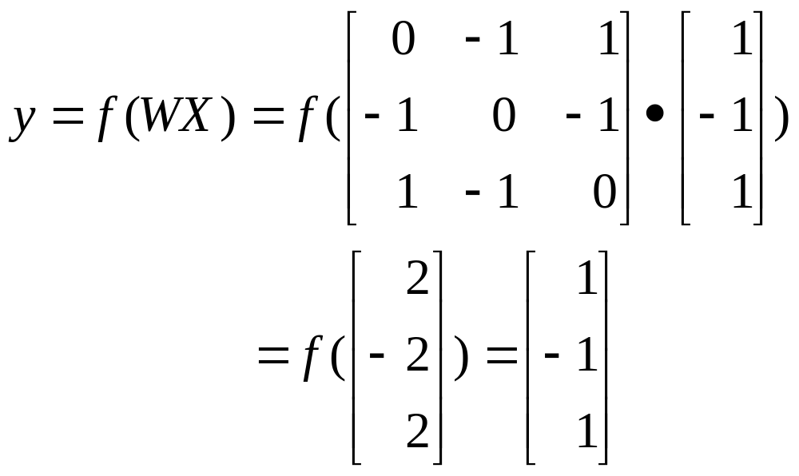
Example 1
x=[ 1 -1 1 ]^{T}
Weight factors matrix (outer product rule):
y=[ 1 -1 1 ]^{T}

Slide 16
Network associative function taking into account the input
with aberrance
(1) x₁=[ 0 -1 1 ]^{T}
(2) x₂=[ 0 0 1 ]^{T}
(3) x₃=[ 0 0 0 ]^{T}

Slide 17
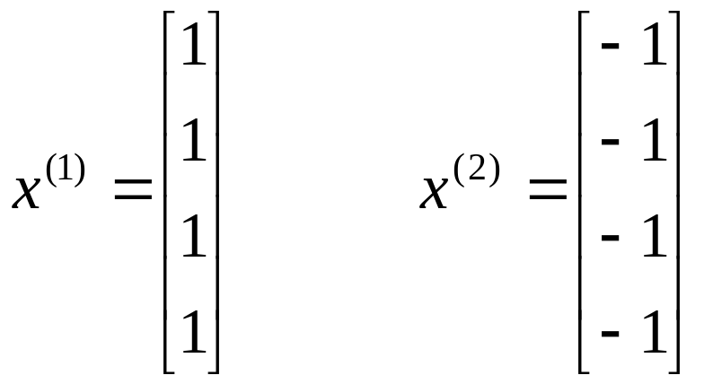
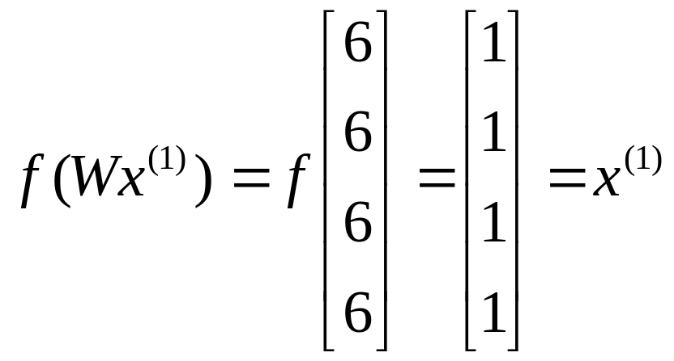
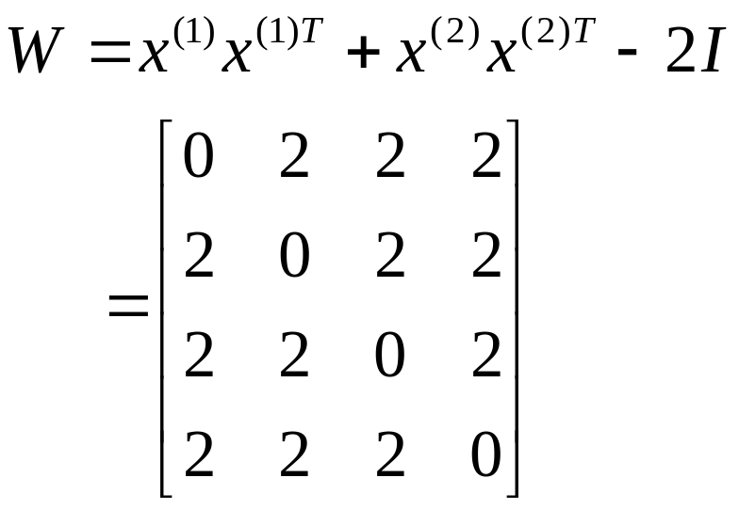
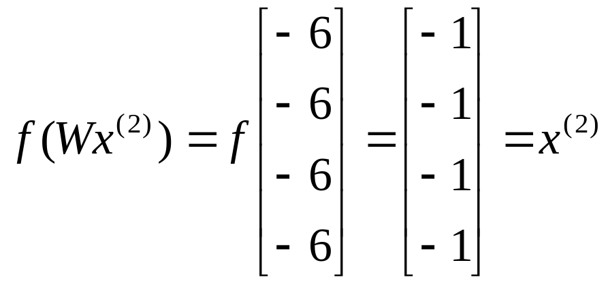
Example 2
Recall and check

Slide 18
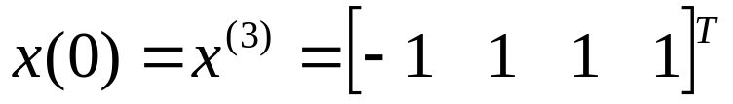
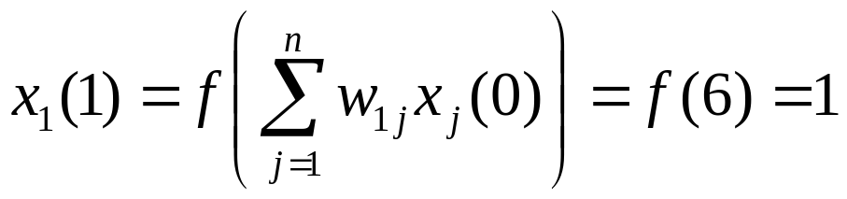
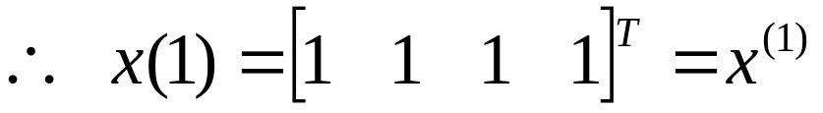
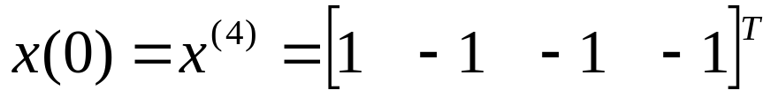
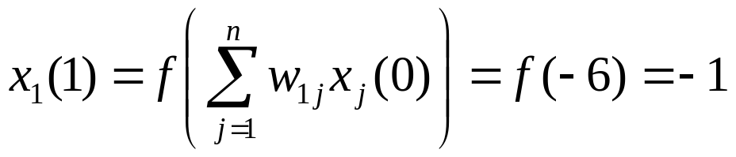
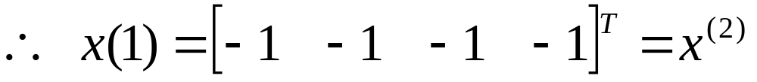
Association memory function

Using asynchronous(series) pattern, the sequence is 1,2,3,4
Only one step converge to x⁽¹⁾

Using asynchronous pattern,
the sequence is 1,2,3,4
Only one step converge to x⁽²⁾

Slide 19
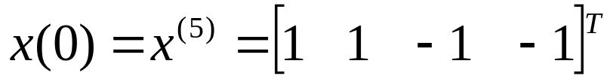
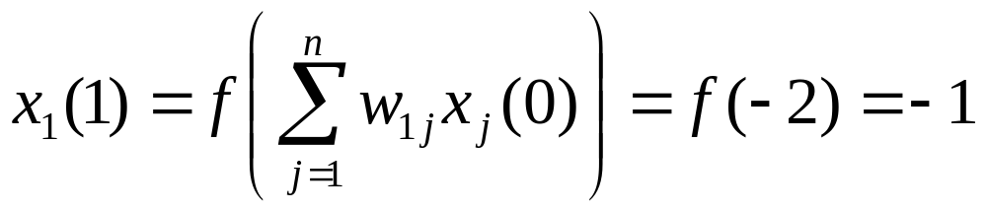
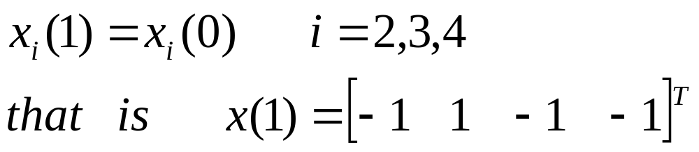
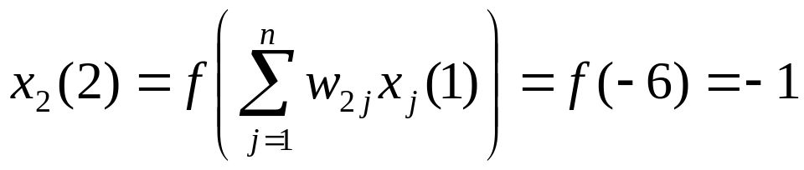
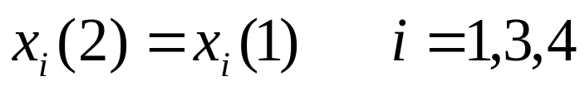
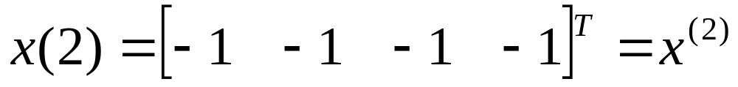
●
The iteration sequence is 1,2,3,4.
Step 1
Not converge to x⁽¹⁾ or x⁽²⁾
Step 2
Converge to x⁽²⁾

Slide 20
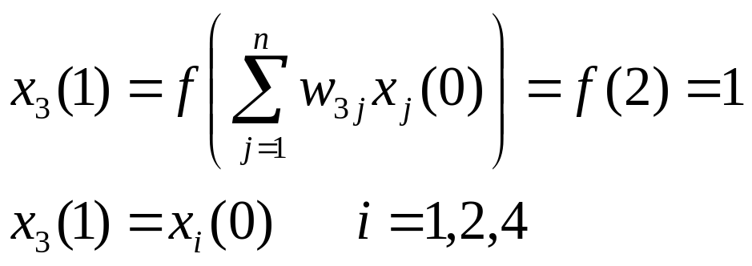
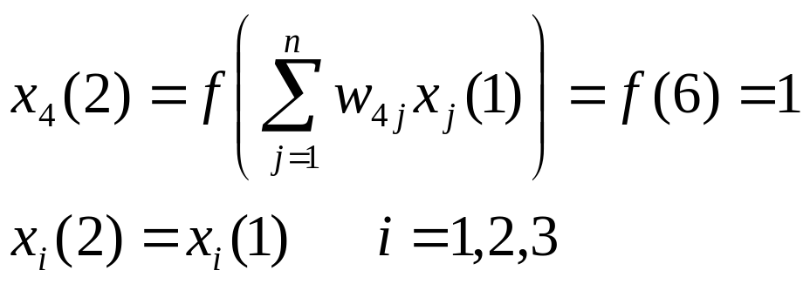
The iteration sequence is 3,4,1,2
Step 1
x(1)=[1 1 1 -1]^{T} not converge to input vector
Step 2
x(2)=[1 1 1 1]^{T}=x⁽¹⁾ converge to x⁽¹⁾

Slide 21
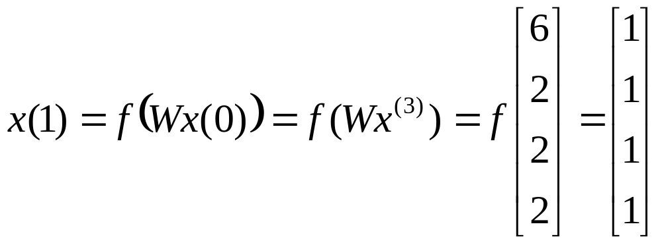
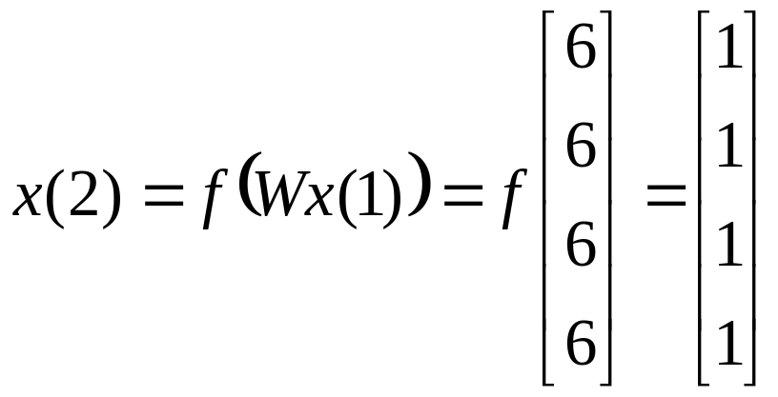
Synchronous（parallel） computing

Converge to x⁽¹⁾

Slide 22
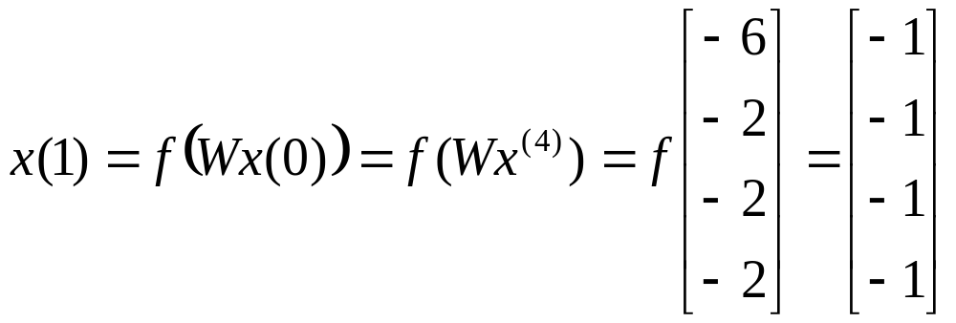
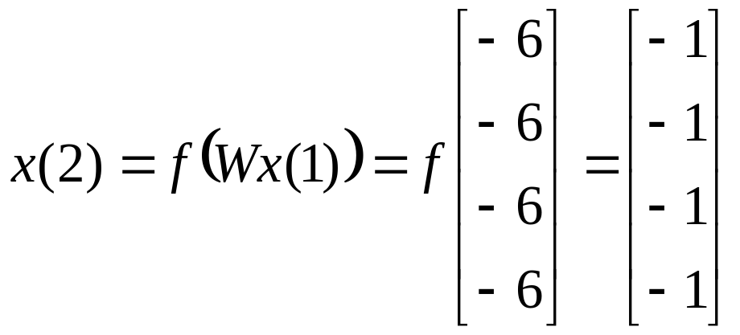

Converge to x⁽²⁾

Slide 23
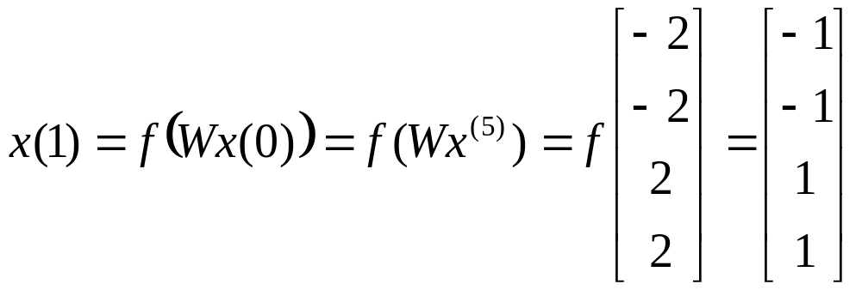
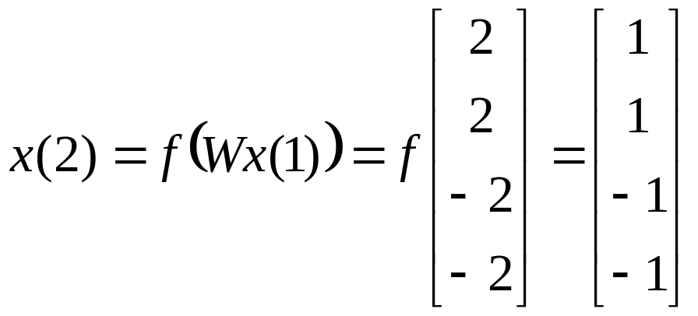
●
Oscillate between two status

Slide 24
每个模式为12*10大小的黑白图象，120个像素，+1表示像素为黑，-1为白。
网络规模N=120，连接数为N²-N=12280个权。

Slide 25
先用外积法学习权值，然后用基本向量作为输入。经试验，所有基本向量都是网络的稳定状态。为检查其纠错能力，对基本向量加噪声污染，方法是每一像素都以0.25的概率翻转（-1改为1或反之）。测试结果如下。
污染的6
10次迭代后
20次迭代后
30次迭代后
37次迭代后
模式： 0 1 2 3 4 6
迭代次数： 34 32 26 37 25 37

Slide 26
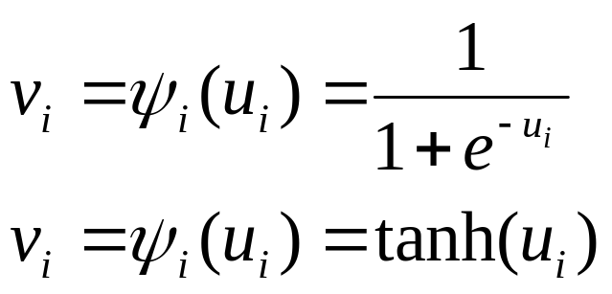
5.1.3 Continuous Hopfield Neural Network
Hopfield dynamic neural model
I_{i}
R_{i1}
u_{i}
v_{i}
±v_{i}
ψ_{i}
R_{i2}
=
±v₂
c_{i}
R_{i0}
…
R_{in}
±v_{n}
I_{i} — external input signal

Slide 27
CHNN Model
w_{i1}
I₁
w_{i2}
+
u₁
ψ₁
v₁
…
Σ
w_{in}
=
c₁
R₁₀
w₂₁
I₂
w₂₂
+
u₂
ψ₂
v₂
…
Σ
w_{2n}
=
c₂
R₂₀
…
w_{n1}
I_{n}
w_{n2}
+
u_{n}
ψ_{n}
v_{n}
Σ
…
=
w_{nn}
c_{n}
R_{n0}

Slide 28
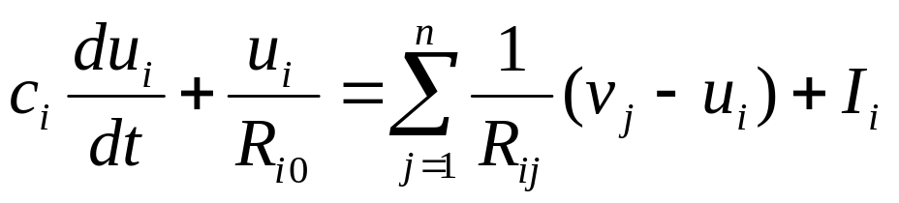
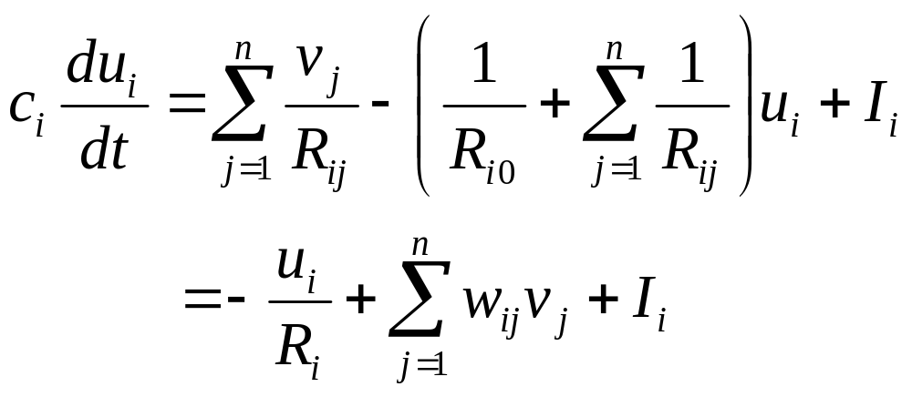
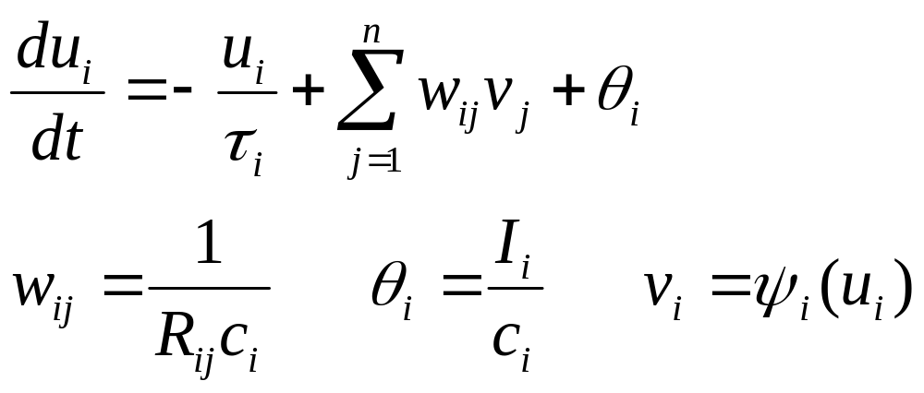
If du_{i}/dt=0 then u=τWv+θ. The formula is similar to the one of DHNN.

Slide 29
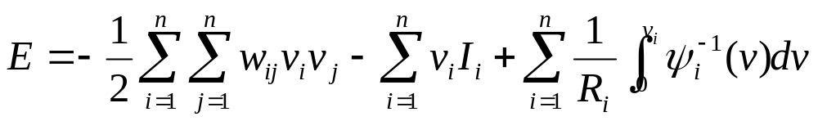
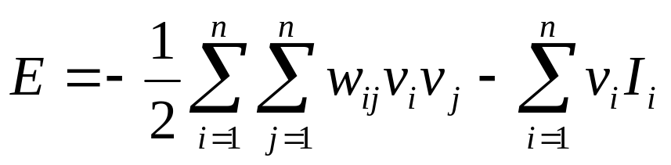
Definition of Energy Function
If the amplification is bigger enough, the third item can be ignored. The expression of energy function is the same as one of the DHNN.

Slide 30
5.1.4 Computing for optimization
应用Hopfield网络优化计算步骤：
对于待定问题，选择一种合适的表示方法，使神经元网络的输出与问题的解对应起来。
构造神经元网络能量函数，使其最小值对应于问题的最佳解。
由能量函数推出神经元网络结构。
运行网络，稳定状态就是在一定条件下问题的解答。
Example 1: TSP—Traveling Salesman Problem
有一旅行商从某一城市出发，访问各城市一次，且仅一次后再回到原出发城市，要求找出一条最短的巡回路线。
N cities : C={c₁,c₂,…,c_{N}}
d_{ij} : distance between c_{i} and c_{j}

Slide 31
设 N=5， 即A、B、C、D、E分别代表5个城市。
任选一条路径：B→D→E→A→C → B
则其总长：S=d_{BD}+d_{DE}+d_{EA}+d_{AC}+d_{CB}
第一步：将此问题映照到一个神经网络。
换位矩阵(Permutation Matrix)
设每个神经元放大器有很高的放大倍数，神经元输出为0、1二值,如换位矩阵所示。
次序 城市 | 1 | 2 | 3 | 4 | 5
A | 0 | 0 | 0 | 1 | 0
B | 1 | 0 | 0 | 0 | 0
C | 0 | 0 | 0 | 0 | 1
D | 0 | 1 | 0 | 0 | 0
E | 0 | 0 | 1 | 0 | 0
行表示城市，列表示巡回次序
矩阵的每个元素为一个神经元，
即N²=25个神经元组成 Hopfield网络。

Slide 32
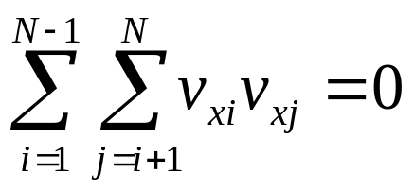
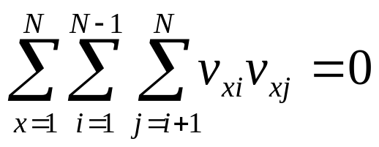

第二步：把问题的目标函数转化为能量函数,并将问题的变量对应于网络的状态。
1. 一个城市只能被访问一次，即换位矩阵每行只有一个“1”。
* 即第x行的所有元素v_{xi}按顺序两两相乘之和应为0。
* N行的所有元素按顺序两两相乘之和也应为0。
将此式乘上加权系数就为网络能量函数的第一项。

Slide 33



2. 一次只能访问一个城市，即换位矩阵每列只有一个“1”。
与上同理，得能量函数的第二项：
3. 总共有N个城市，即换位矩阵元素之和为N。
得能量函数得第三项：

Slide 34




4. 要求巡回路径最短，即能量函数的最小值对应于TSP的最短路径。
设任意两个城市x、y之间的距离为d_{xy} , 访问此二城市有两种途径：
x→y 和 y→x
顺序访问x、y两城市的所有途径（长度）为：
If i+1>n then i+1=1
N个城市两两之间所有可能的访问途径的长度可表示为：
能量函数的第四项：

Slide 35

最后的网络能量函数为：
当E达到极小值时，由网络状态v_{ij}构成的换位矩阵表达了最佳旅行路径。
Hopfield能量函数：

Slide 36




比较TSP能量函数与Hopfield标准能量函数，可以得到：
将上式代入网络运行方程式， 得：

Slide 37
反馈网络用于优化计算和作为联想存储这两个问题是对偶的。
用于优化计算时W已知（以目标函数和约束条件建立系统的能量函数确定），目的是找E达到最小的稳定状态，即是优化计算问题的解；
作联想存储时则稳定状态是给定的（对应于待存向量），要通过学习找到合适的W。

